Slide 1


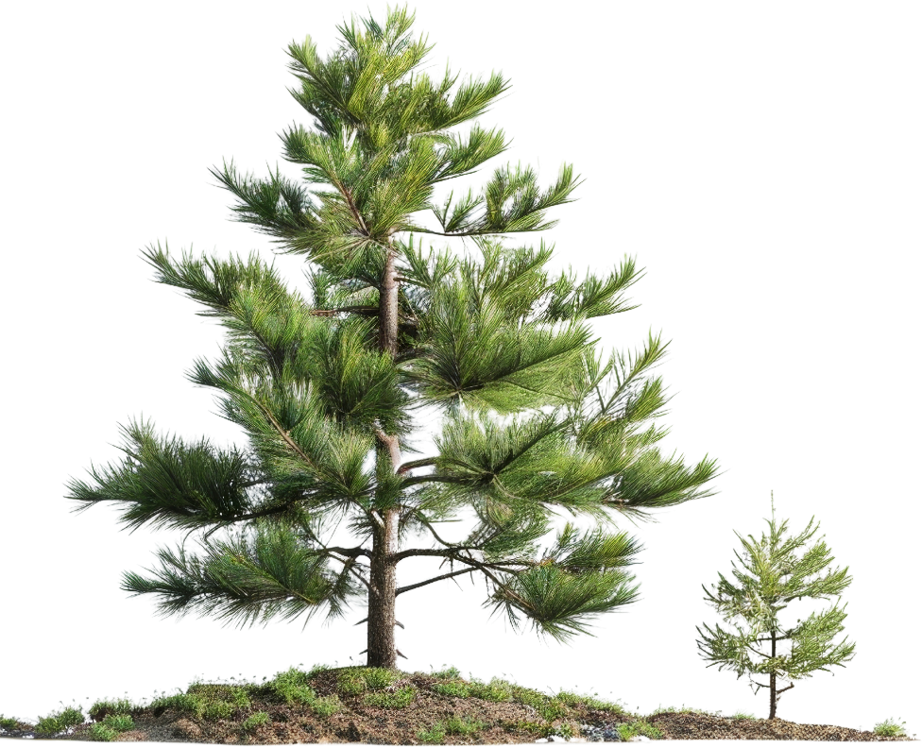


מנהיגות סביבתית
מינהל פדגוגי - האגף לחינוך יסודי
מזכירות פדגוגית - אגף מדעים
מינהל חדשנות וטכנולוגיה
משרד החינוך
Notes:
פתיחה – 10 דקות
נציג את עצמנו- המורה שיוביל/ תוביל את התהליך,
נערוך סבב הכרות קצר עם הכיתה, כל ילד/ה יגידו את שמו/ה, מאיזו כיתה הוא/היא, ומה הכי מעניין אותו/ה או חשוב לו/ה בנושא שמירה על הסביבה.
לחילופין ניתן לבקש מכל תלמיד/ה לתת דוגמה קטנה ממשהו שהוא או משפחתו עושים כדי לשמור על הסביבה, כמו מחזור או חיסכון בחשמל או מים.
את סבב ההיכרות ניתן לעשות בהתמסרות עם כדור, או להשתמש בחבל, כאשר כל אחד/ת שמדבר/ת מדבר אל קצה החבל כמו מיקרופון ולאחר שמסיים/ת מעביר לחבר/ה שלצידו כשידיו נשארות על החבל, עד שכל המשתתפים/ות עומדים במעגל וידיהם/ן אוחזות בחבל. נקשור את החבל היטב ונבקש מכל המשתתפים/ות להישען לאחור ולהרגיש את המתח של החבל ואת הכוח של מעגל.
ניתן להוסיף תרגיל בו כל המשתתפים/ות ינסו יחד להתכופף לישיבת כריעה ואז לקום, מספר פעמים, ולהישאר כשידיהם/ן אוחזות כל העת בחבל ואף אחד/ת לא נופל/ת.
לסיכום סבב הפתיחה, נדגיש שגם פעולות קטנות יכולות לייצר כוח משמעותי, שעם כל הידיים האוחזות כאן בחבל/ שהתמסרו כאן עם הכדור, יש לנו יחד הרבה זוגות ידיים ויחד אנחנו יכולים להיות בעלי השפעה משמעותית, ממש כוח משימה.
נשאל את הקבוצה: מה אתם ואתן חושבים/ות שעושה קבוצת מנהיגות סביבתית?
מה המטרות שלה לדעתכם/ן?
נצייר עיגול על הלוח שבתוכו הכיתוב "שומרים על הסביבה" נכתוב שמש אסוציאציות על הלוח לפי מה שעולה מהתלמידים/ות.

Slide 2






כּוֹחַ משימה ירוק!
Notes:
3 דקות - הקרנת סרטון האנימציה שנכתב עבור התוכנית כפתיח למצגת.
3 דקות - בסיום הסרטון נבקש מהתלמידים/ות לשתף בתחושה או מחשבה שעלתה כשצפו בו.

Slide 3
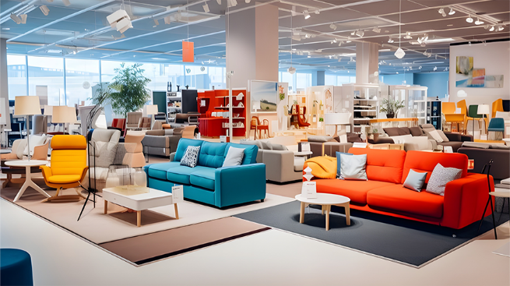
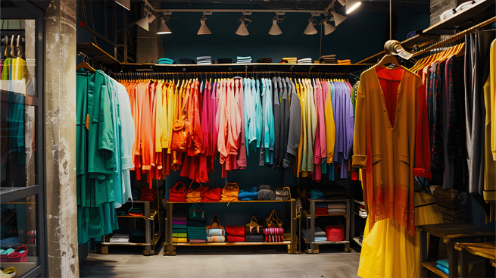
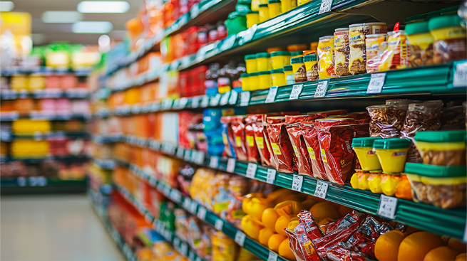
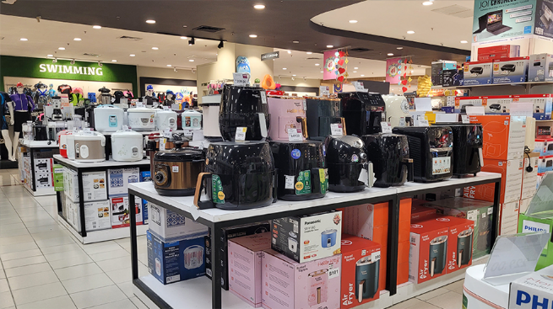
ביגוד
ריהוט
מוצרי מזון
אלקטרוניקה
Notes:
מאיפה מגיעים החומרים שלנו? 10 דקות
נחלק את הקבוצה לצוותים קטנים, עד 4 בצוות.
נבקש מהם לבחור חפץ אחד מהתחומים המוצגים.
נשאל: ממה החפץ שבחרתם/ן עשוי? מאילו חומרים?
ניצור רשימה על הלוח של החפצים שבחרנו ושל החומרים מהם מורכבים החפצים.
כל קבוצה, לפי הקטגוריה שלה, בוחרת מוצר אחד או שניים, מפרקת אותו לרכיבים ובודקת מהיכן מגיעים הרכיבים למוצר.
בסיום העבודה בקבוצה, כל קבוצה תשתף במליאה את תוצאות התרגיל שביצעה.
נבקש מהקבוצה לשער- מה משותף לכל החומרים?

Slide 4
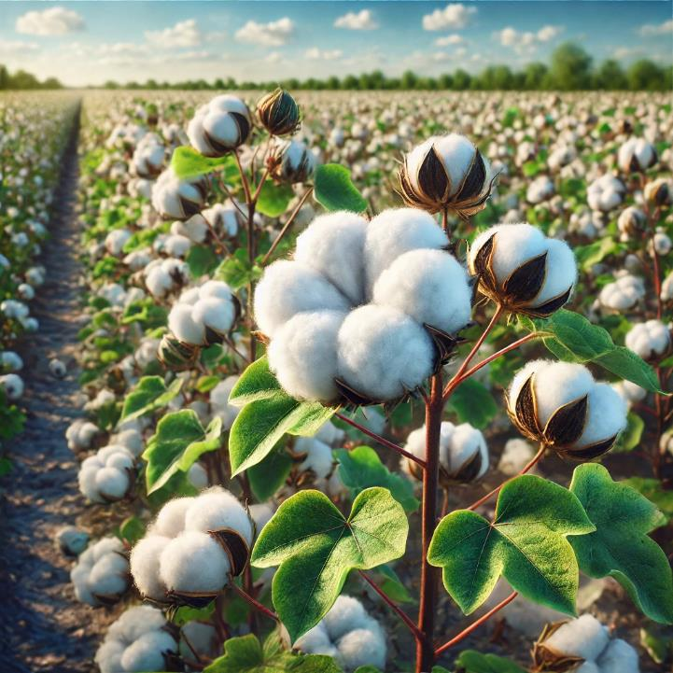
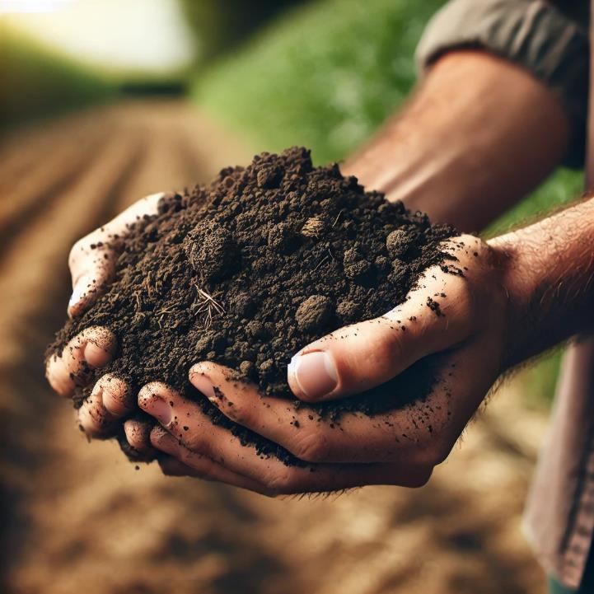
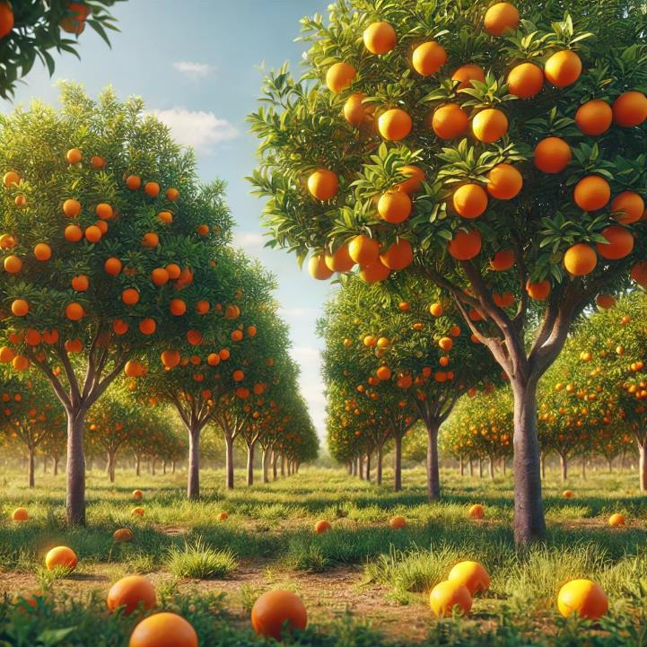
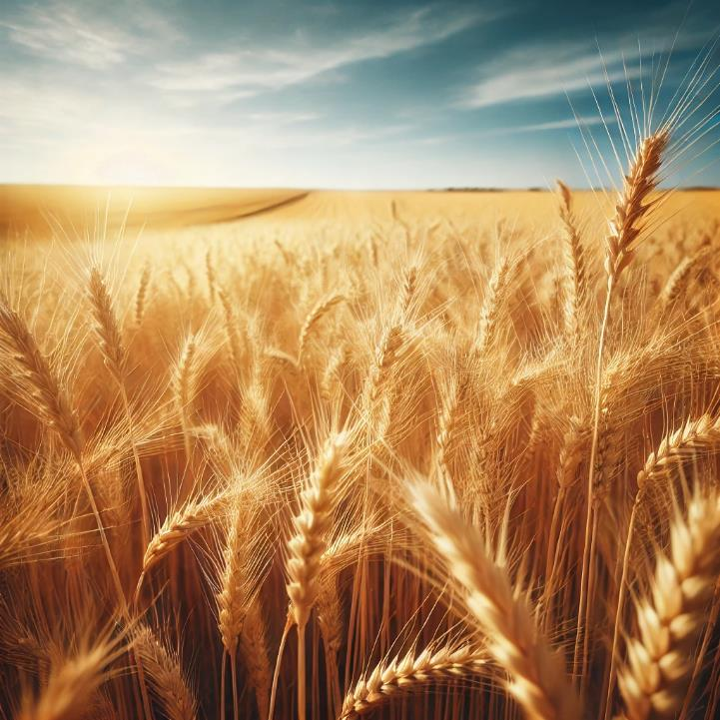
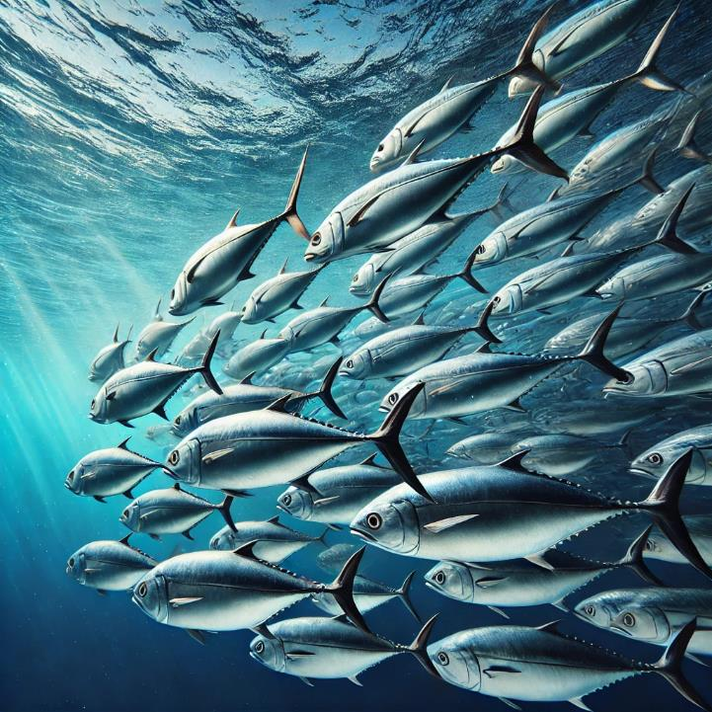





הכל מגיע
מהטבע
Notes:
אנחנו יכולים להבין מתוך מה שעלה בתרגיל, שגם מוצרים הנראים מלאכותיים לחלוטין, כאשר מפרקים אותם לרכיבים שמהם הם נוצרו במקור, מגלים שהגיעו מהטבע.
בעצם כל דבר שיש לנו, כל מוצר שאי פעם קנינו, הגיע מהטבע.

Slide 5


8
מיליארד
מדי שנה נוספים לאוכלוסיית העולם כ – 67 מיליון בני אדם נכון ל-2024
Notes:
נספר כי בעולם כבר נולד התינוק ה-8 מיליארד, ואוכלוסיית העולם גדלה כל שנה ב - 67 מיליון בני אדם. זה מספר עצום. כל בני האדם שחיים על כדור הארץ רוצים לאכול, לשתות מים נקיים, להשתמש במכשירי חשמל, לקנות בגדים ולנסוע ממקום למקום.
בואו נחשוב על זה לרגע.
לכל אדם, איש ואישה יש רצונות וצרכים במשך כל חייהם. נוכל להיכנס לאתר הזה ובו לראות כמה בני אדם חיים היום על כדור הארץ בזמן אמת.
https://www.worldometers.info/
כאן אפשר לראות מצב נכון לעכשיו.

Slide 6
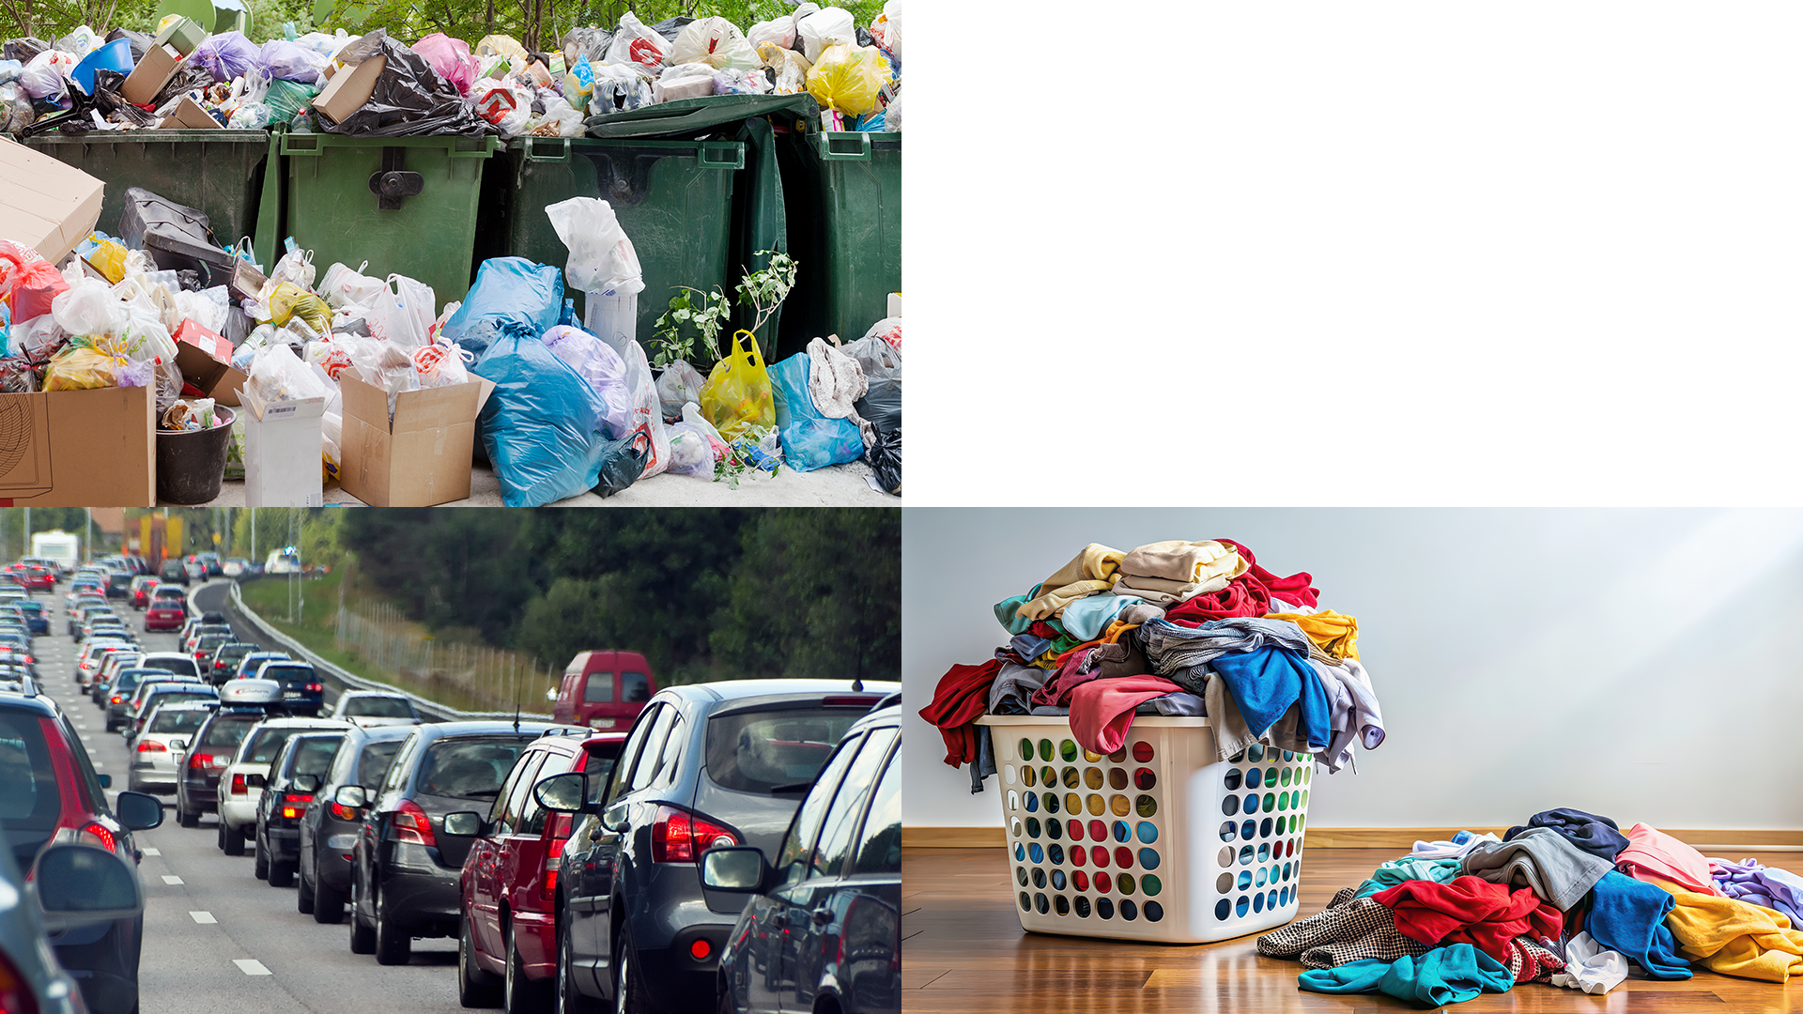
לכל פעולה שלנו
יש משמעות
Notes:
לכל פעולה שלנו יש משמעות – 5 דקות
כמו שידוע לכולנו, כל בני האדם מבצעים פעולות רבות - יום יום ולאורך כל חייהם.
נשאלת השאלה: האם לכל פעולה שלנו יש משמעות?
האם לדעתכם/ן הפעולות שאנחנו מבצעים/ות בחיי היום יום שלנו משפיעות על כדור הארץ? אם כן, איך?
נאפשר לתלמידים/ות להשתתף ולהשיב לשאלה.
נסביר: הכוונה ב'השפעה על כדור הארץ' היא לדוגמה: כיצד לכל הפעולות שלנו. כמו- נסיעה ברכב, קניה של בגדים, מקלחת, הפעלה של מזגן - יש השפעה על האוויר שאנו נושמים, על האדמה, על הים, על מי התהום... על כל דבר טבעי שסביבנו.
בלחיצת כפתור יופיעו 4 השפעות לדוגמה - כמות הבגדים, עומסי התחבורה, היקפי ייצור של אשפה ומזון.
אין צורך להתעמק בהם. הכוונה היא להראות שפעולות מאוד יומיומיות ורגילות שלנו בעלות השפעה ניכרת על הסביבה, על כדור הארץ.
נשאל: האם ניתן לשנות את מידת ההשפעה שלנו? איך?

Slide 7

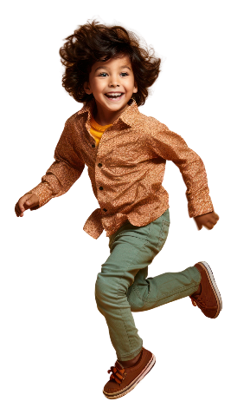
קיימות
יכולתו של דור זה לחיות ברווחה ולצרוך משאבי טבע מבלי לפגוע ביכולותיו של הדור הבא לעשות כן...
Notes:
קיימות – 5 דקות
אז מה ניתן לעשות? כאן נכנסת לחיינו גישת/ תפיסת הקיימות!
קיימוּת פירושה היכולת להמשיך לקיים תהליך או מצב, לאורך זמן, ברמה מסוימת וקבועה. כלומר, היכולת של הדור הזה - אתם, אני, אנחנו - לחיות ברווחה ולצרוך משאבי טבע בלי "להיכנס למינוס".
כך לא נפגע ביכולותיו של הדור הבא - הילדים/ות שלכם - לחיות על כדור הארץ ברווחה ולצרוך משאבי טבע בצורה מאוזנת, וכך הלאה והלאה לאורך הדורות.
נבקש מהתלמידים/ות לתת כל מיני דוגמאות שהם/ן מכירים/ות להרגלים ופעולות בחיינו המבטאים את תפיסת הקיימות.
למשל - הליכה ברגל במקום נסיעה ברכב, הפרדת פסולת, חיסכון במשאבים ועוד.

Slide 8

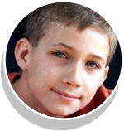




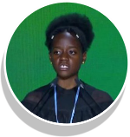
בני נוער בכל העולם מובילים שינוי
קנדה
הולנד
יפן
ארה״ב
אינדונזיה
אוגנדה
Notes:
ילדים משנים את העולם! 5 דקות
נשאל: האם אתם מכירים/ות ילדים/ות או אנשים שהובילו שינוי למען הסביבה? כזה שמביא לידי ביטוי עקרון של תפיסת הקיימות?
איזה שינוי הם הובילו? מה היה השינוי שהובילו? האם זה קשה או קל להוביל שינוי?
מה יכול להיות מאתגר בהובלת שינוי? במיוחד שינוי סביבתי?
אילו תכונות או כישורים לדעתכם/ן חשוב שיהיו לילדים/ות שרוצים/ות להפוך למנהיגים/ות סביבתיים/יות?
התלמידים עונים והמורה כותב/ת על הלוח את התכונות שעולות כתשובות.
הערה למורה: חשוב להדגיש תכונות כמו מנהיגות, דוגמה אישית, אכפתיות, יכולת לעמוד מול קהל, יכולת להוביל פרויקטים, יכולת לייצר שיתופי פעולה ועבודת צוות, נחישות.
נאמר כי בני נוער מסביב לעולם מובילים שינויים למען הסביבה וממש משנים את המציאות!
מיד נראה כמה דוגמאות לכך.

Slide 9
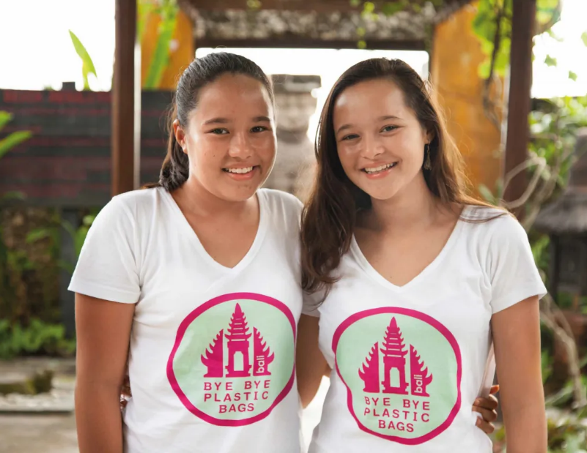
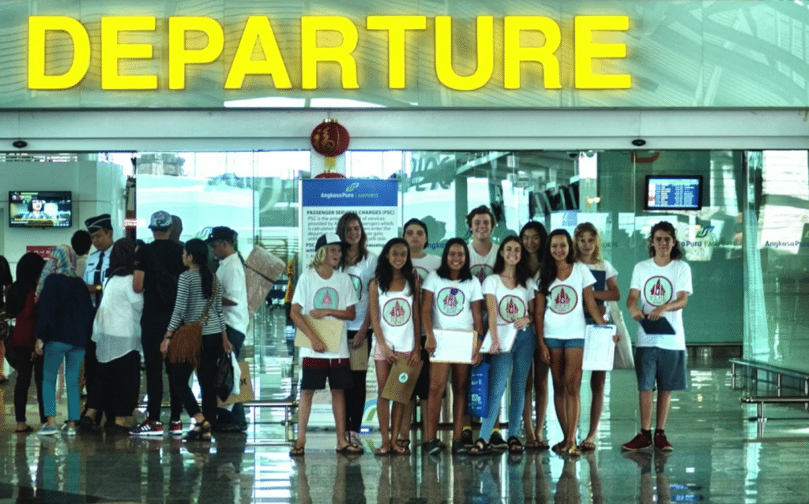
מלתי ואיזבל ווז'יסן אינדונזיה
בשנת2013 כשהן בנות 11 ו – 12, האחיות הקימו את
התנועה ”Bye Bye Plastic Bags”
הידעתם? בשל פעילות הארגון באוגוסט2016 שדה התעופה של האי באלי באינדונזיה אסר שימוש בשקיות פלסטיק.
בשנת2018 נאסר השימוש בשקיות בכל האי!
Notes:
מלתי ואיזבל ווג'יסן- אינדונזיה – 2 דקות - ניתן להקרין את הסרטון על התנועה.
הדוגמה הראשונה היא צמד האחיות מלתי ואיזבל מאינדונזיה, אשר הקימו בשנת 2013 את התנועה Bye Bye Plastic Bags כשהיו רק בנות 10 ו-12, לאחר ששמעו בבית הספר על פעילים אקטיביסטים אחרים.
היוזמה, שהחלה באינדונזיה, נועדה לנקות שקיות ניילון מרחבי העולם, ראשית כל מאינדונזיה.
כיום, הארגון שהקימו הבנות, יוזם ניקיונות חופים, נהרות ומקומות נוספים, ואף שואף להוריד לחלוטין את השימוש בשקיות ניילון על ידי סיפוק אלטרנטיבות אחרות.
בנוסף, הארגון מקיים הרצאות רבות על הנושא.
הארגון גם הוביל לכך שבאוגוסט 2016 שדה התעופה של האי באלי באינדונזיה אסר על שימוש בשקיות ניילון ובשנת 2018 נאסר והשימוש בשקיות באי כולו.
נשאל את התלמידים/ות: מה דעתכם/ן על השינוי שנעשה פה? מה לדעתכם/ן היה האתגר הסביבתי שאיתו בחרו מלתי ואיזבל להתמודד? אילו תכונות שהעלנו קודם עזרו להן להצליח להשיג את המטרה שלהן?
החומרים באדיבות רמת-הנדיב.

Slide 10
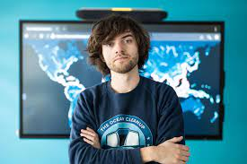
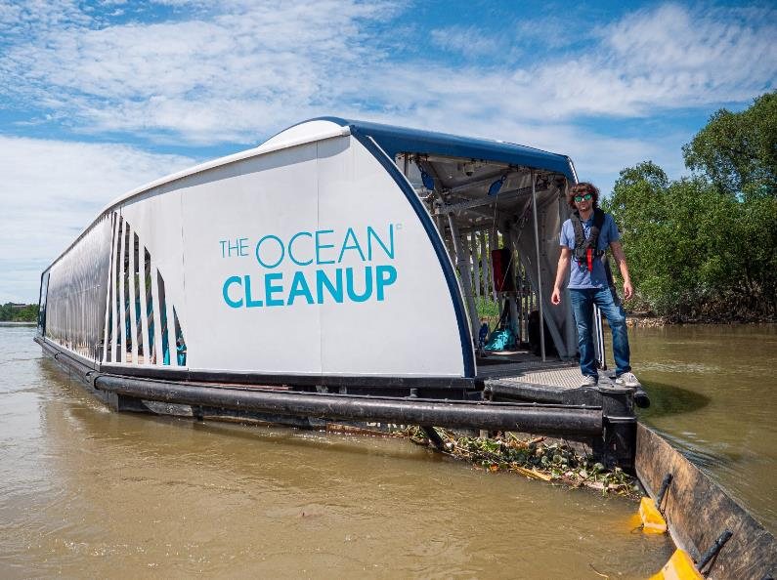
בויאן סלאט הולנד
הקים ב - 2012 את ארגון The ocean cleanup
במולדתו, הולנד. הוא היה אז בן 18 בלבד, צלל בים התיכון
וראה יותר פלסטיק מדגים והנושא הדאיג אותו מאוד.
בעקבות האקטיביזם בויאן למד הנדסת חומרים והוא משמש כמנכ"ל הארגון עד היום.
Notes:
בויאן סלאט – הולנד – 2 דקות - ניתן להקרין את הסרטון על עבודת הארגון.
הדוגמה השנייה היא בויאן סלאט, בחור הולנדי צעיר, שבשנת2012 כשהיה בן 18, בלבד הקים את ארגון the ocean clean up
אחרי שצלל בים התיכון, ראה יותר פלסטיק מדגים והנושא הדאיג אותו מאוד.
כיום הוא משמש כמנכ"ל הארגון. הארגון שלו מפתח טכנולוגיות חדשניות לניקוי הפלסטיק מהים.
המטרה המוצהרת של הארגון היא להוביל לפינוי של90% מהפלסטיק הצף בים עד 2040, זו מטרה גדולה מאוד.
נשאל את התלמידים/ות: מה דעתכם/ן על השינוי שנעשה פה? מה לדעתכם/ן היה האתגר הסביבתי שאיתו בחר בויאן להתמודד? אילו תכונות עזרו לו להצליח?
החומרים באדיבות רמת-הנדיב.

Slide 11
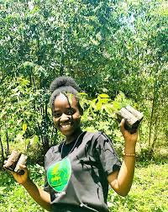
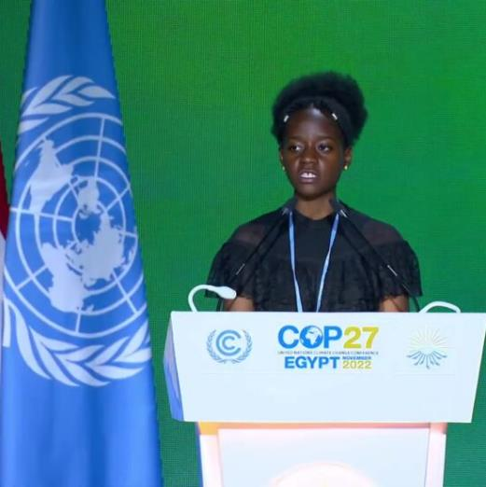

לאה נמוגרוה אוגנדה
בגיל 14 הקימה את ארגון 'ימי שישי למען האקלים'
לאה הבינה שאחת הבעיות הקשות באוגנדה היא כריתת
יערות והחליטה לקדם פעולות לנטיעת עצים.
לאה חגגה את יום הולדתה ה-15 בנטיעת 200 עצים במקום
מסיבת יום הולדת, ומאז ייסדה את הפרויקט "עצי יום הולדת"
שבו נותנים זרעים למי שרוצה לחגוג את יום-ההולדת שלו
בדרך זו.
Notes:
לאה נמוגרוה- אוגנדה – 2 דקות
דוגמה נוספת היא לאה שנולדה ב - 2004 אוגנדה.
כאשר היתה בת,14, ולאחר שצפתה בכתבה בטלויזיה על מפולות בוץ והצפות באזורים הכפריים באוגנדה, היא הקימה את ארגון 'ימי שישי למען האקלים' וקידמה את שביתת האקלים בבתי ספר באוגנדה.
לאה זיהתה שאחת הבעיות הקשות באוגנדה היא כריתת יערות מסיבית והחליטה לקדם פעילות של נטיעת עצים.
חגיגת יום הולדתה ה-15 הייתה נטיעת 200 עצים במקום מסיבה. ומאז, ייסדה את הפרויקט "עצי יום הולדת" בו נותנים זרעים למי שרוצה לחגוג את יום ההולדת שלו בדרך זו.
שנה לאחר מכן, לאה נטעה ביום הולדתה 500 עצים. לאה נהגה להשתמש ברשתות המדיה החברתית כדי לעודד צעירים לטעת עצים בימי ההולדת שלהם, מתוך שאיפה להגיע למיליון עצים. לאה מהווה השראה לצעירים נוספים מאוגנדה ומהעולם לפעול למען האקלים ע"י נטיעת עצים. היא נבחרה לשאת נאום בוועידת האקלים של האו"ם שהתקיימה בשארם א-שייח שבמצרים, בנובמבר 2022.
נשאל את התלמידים/ות: מה דעתכם/ן על השינוי שנעשה פה? מה לדעתכם/ן היה האתגר הסביבתי שאיתו בחרה לאה להתמודד? ואילו תכונות עזרו לה להצליח לגרום שינוי כזה גדול?
החומרים באדיבות רמת-הנדיב.

Slide 12
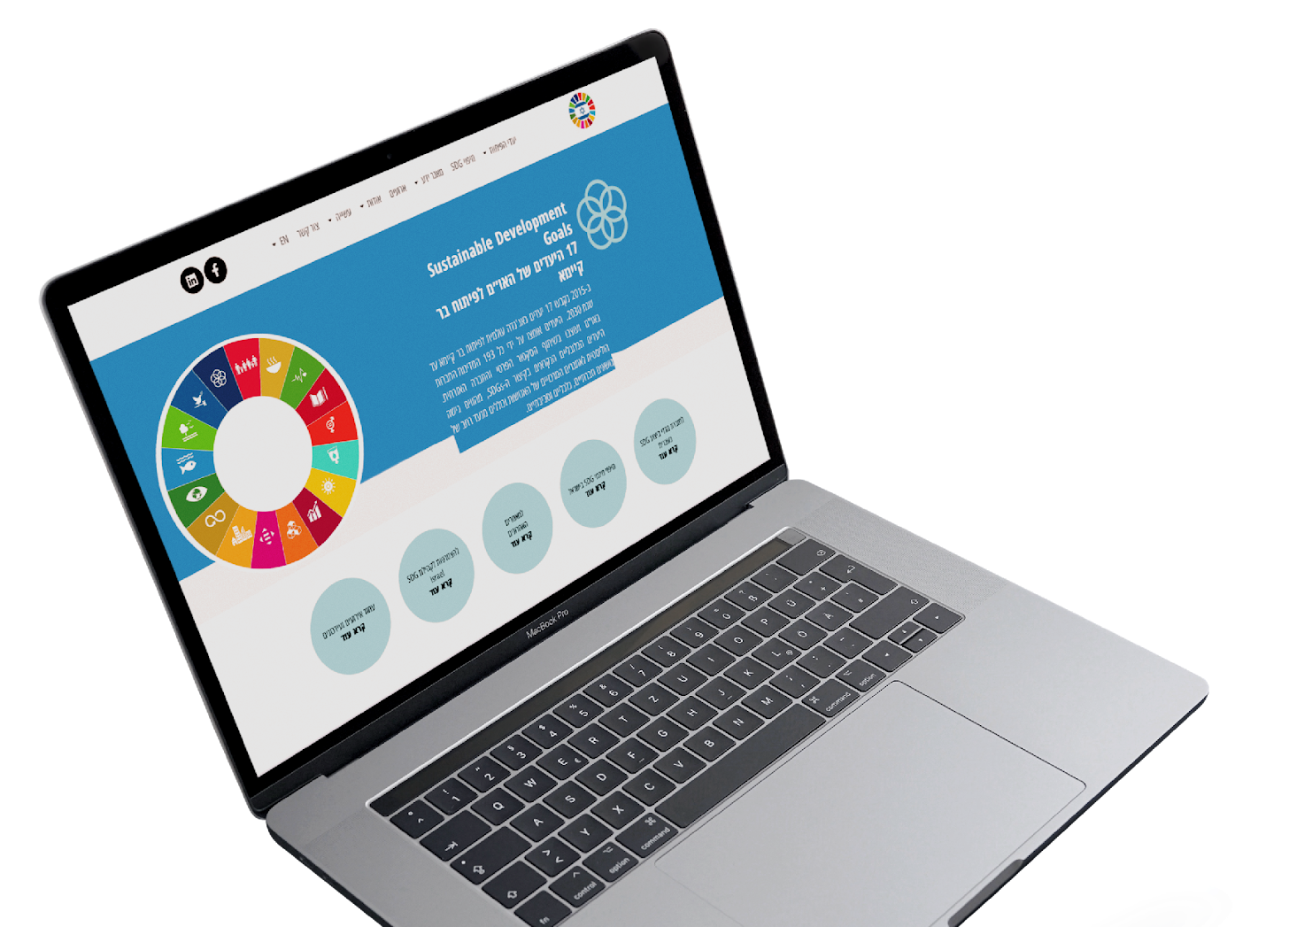

מחאת הנוער למען האקלים
SDG ISRAEL
Notes:
מחאת הנוער למען האקלים – 2 דקות
וגם אצלנו בישראל, הוקמה ב-2019 תנועת 'מחאת הנוער למען האקלים', שהולכת וגדלה כל שנה.
תלמידים מכל הארץ מגויסים לקידום מטרות חשובות מאוד כמו:
מעבר לאנרגיה מתחדשת
חינוך לכל הגילים בנושא משבר האקלים
הפחתת פליטת גזי חממה
יצירת מערכת תחבורה ציבורית נקייה ויעילה בכל הארץ
נשאל את התלמידים/ות: מה דעתכם/ן על השינוי שנעשה פה? מה לדעתכם/ן היה האתגר הסביבתי שאיתו בחרה התנועה להתמודד?

Slide 13

אנחנו מובילים שינוי!
אנחנו מנהיגים - אנחנו משכנעים אחרים!
Notes:
2 דקות
ובחזרה לכאן ועכשיו-
אתם ואתן נבחרתם/ן לקבוצת המנהיגות הסביבתית של בית הספר! זו הזדמנות נפלאה להיות חלק מצוות הפעולה אשר יוביל שינוי סביבתי משמעותי בבית הספר ועם הקהילה.
יש בידיכם/ן את האתגר להסביר לאחרים, להניע אותם לשינוי הרגלים, לסחוף אחריכם/ן רבים מתוך אחריות לשמור על הסביבה שלנו.
במהלך מפגשי קבוצת המנהיגות נעבוד יחד כקבוצה, ניצור כאן עבודת צוות! נפעל ככוח משימה לקידום שמירה על הסביבה.
כאשר לאדם יחיד יותר קשה לשנות ולהשפיע לבדו, לקבוצה יש כוח משמעותי לשנות את המציאות!
לאט לאט נכיר את היכולות והכוחות של כל חבר/ה בקבוצה ונדע לתת ביטוי לכל אחד ואחת, יחד נוביל את השינוי.
יחד, נחליט מה חשוב לשנות, באיזה נושא כדאי לפעול ואיך כדאי לפעול בנושא זה.
נחשוב על פרויקטים משמעותיים, נחלום בגדול ונעבוד בשיתוף פעולה צעד צעד אל השינוי.

Slide 14
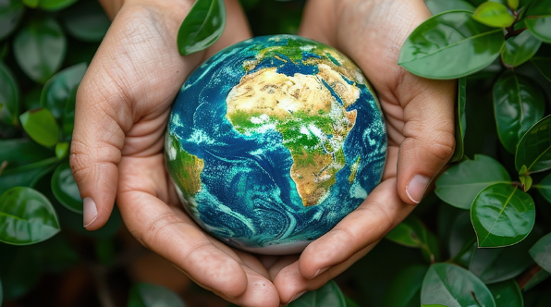
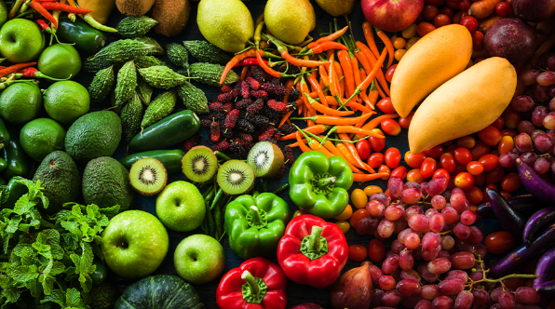
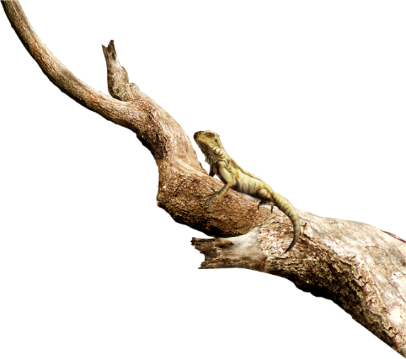

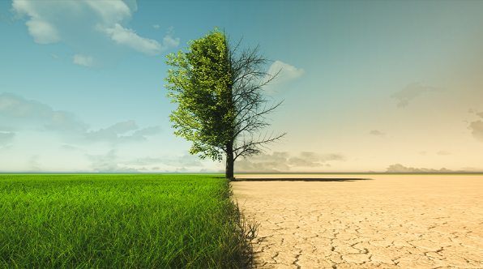
הנושאים המובילים בתוכנית
ניהול חומרים וחיסכון במשאבים
מזון בר קיימה
שמירת טבע ומגוון ביולוגי
שינויי האקלים
Notes:
5 דקות
נסביר, כי בתחום השמירה על הסביבה יש נושאים רבים בהם ניתן לפעול. מתוך כל הנושאים, במהלך השנה נתמקד באחד מתוך4 תחומים.
במהלך התוכנית נכיר את התחומים האלו, נקבל החלטה משותפת מהן התחום שבו נרצה לפעול, נחקור אותו לעומק, נתכנן, ניזום וגם נוביל פרויקט סביבתי הקשור לנושא שבחרנו.
ארבעת הנושאים הם:
מזון בר קיימה - נשאל את המשתתפים/ות האם שמעו את ההגדרה הזו בעבר? האם יודעים לומר משהו על נושא זה?
ניהול חומרים וחיסכון במשאבים - נזכיר את השקופית שבה ראינו כי לכל פעולה שלנו יש משמעות. זה חלק ממה שמגדיר את הנושא של חיסכון במשאבים וניהול חומרי הגלם שלנו.
שינויי אקלים - נסביר כי מדובר בתחום רחב מאוד ובתוכו נושאים קטנים יותר. נשאל, אילו מושגים או נושאים אתם/ן מכירים/ות בתחום שינוי האקלים?
שמירת הטבע ומגוון המינים - חשוב לזכור שככל שכמות בני האדם על כדור הארץ גדלה, כך אנו משתמשים ביותר משאבים עבור עצמנו ומשאירים פחות עבור שאר היצורים החיים על כדור הארץ. נשאל, מדוע לדעתכם/ן חשוב לשמור על הטבע ועל מגוון בעלי החיים והצמחים? מה חשיבות המגוון לאדם?

Slide 15

מה המטרה שלנו?
להפיץ את הידע
להוביל שינוי ירוק בבי"ס/ בקהילה
להיות דוגמה אישית
מנהיגות ירוקה
לחשוב ולפעול ירוק
גם אנחנו יכולים להשפיע
Notes:
5 דקות
כעת, נשאל את התלמידים/ות שוב, מה לדעתכם/ן המטרה של קבוצת המנהיגות?
נבקש מכל תלמיד/ה לכתוב:
מטרה אישית לתהליך
מטרה קבוצתית שלדעתו חשובה לקבוצה של המנהיגות הסביבתית.
נבקש מהתלמידים/ות לשתף אותנו במטרות שרשמו,
ניתן לרשום על הלוח את המטרות של הקבוצה ושל היחידים.

Slide 16

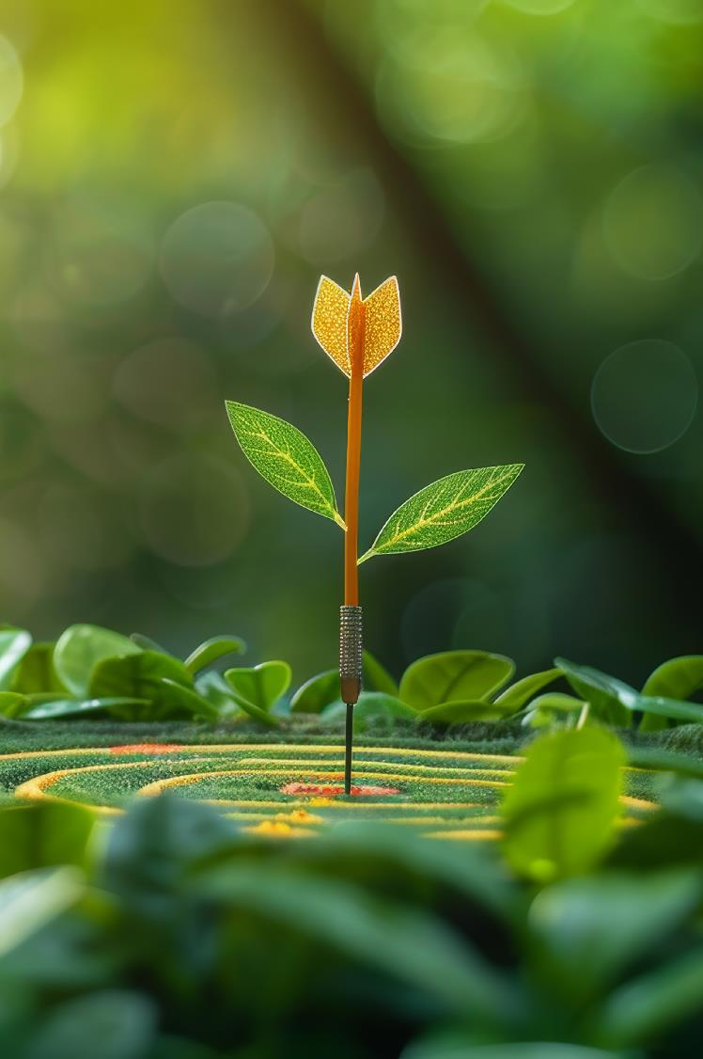



למידה מבוססת פרויקט
נעבוד ונחקור באופן עצמאי ובצוות
ניזום, נתכנן ונוביל פרויקטים
"נעביר את זה הלאה"
נעסוק בהסברה לאחרים
Notes:
5 דקות
הסבירו כיצד עובד צוות בלמידה מבוססת פרויקטים.

Slide 17
ציר הזמן של התוכנית
סיכום ואירוע שיא!
הצגת הפרויקט בפני קהל
חקירה לעומק
העמקה בסוגייה ברמה העולמית והמקומית והעלאת רעיונות לשינוי
הכרת האתר!
העמקה בסוגיות סביבתיות גלובליות, למען השפעה מקומית
עבודה על פתרון
תכנון פרויקט, גיוס שותפים, הכנה להצגה
*סיור
הזנקה!
לקראת מסע של מנהיגות והובלה של קבוצת משימה
הכרת אתר האינטרנט שילווה את התוכנית כולה
* או סיור וירטואלי
Notes:
בואו ונכיר את מה שמחכה לנו בתוכנית המנהיגות הסביבתית השנה – 5 דקות
השלב הראשון - הזנקה לפעולה. מה שקורה עכשיו ממש הוא מפגש ההזנקה והפתיחה של התוכנית.
בשני המפגשים הבאים נעמיק את הידע שלנו על ארבעת הנושאים שהצגתי קודם ונבחר נושא אחד להתעמק בו יחד.
נצא לסיור בעיר/ביישוב שלנו, ונכיר את האתגר המקומי ממש מקרוב!
במפגשים שלאחר מכן נחקור לעומק את הנושא שבחרנו ונעלה רעיונות לפרויקטים לשינוי סביבתי משמעותי בבית הספר ובקהילה.
בחלק הבא נעבוד יחד בצוותים על קידום הפרויקט שלנו ולבסוף, נסכם את התוכנית ונציג את הפרויקט שלנו באירוע שיא מול קהל.
ייתכן שההצגה אל מול קהל תכלול את תלמידי/ות בית הספר ואולי אפילו גם את ההורים, המורים ותושבים מהקהילה הקרובה.
זו תהיה ההזדמנות שלנו להפיץ את המסר שלנו "ולהעביר את זה הלאה", לחולל שינוי אמיתי בעולם, בבית הספר שלנו, וגם בחייהם/ן של החברים והמשפחות שלנו.

Slide 18



כוחות העל שנגייס לקידום המיזם שלנו
חשיבה חיובית
סקרנות ויצירתיות
קבלת החלטות אחראית
עבודת צוות
אחריות אישית
אחריות סביבתית
כוחות העל שנקבל בתוכנית
הצגה בפני קהל
תרומה לקהילה
פתרון בעיות
שיתופי פעולה
Notes:
תמונה של ילדים עם כוחות על, או ילדים עושים משהו משמעותי יחד.
3 דקות
נשאל את חברי/ות הקבוצה, איזה כוחות על לדעתכם צריך כדי להצליח במשימה הזו?
מהם כוחות העל שנקבל בתוכנית הזאת בכדי להצליח במשימה שלנו?
נציג את המיומנויות והערכים שיוכלו להתפתח בנו במהלך התוכנית ככוחות שיעזרו לתלמידים להתמודד עם אתגרים, לעבוד בצורה מצוינת יחד ולהוביל פרויקטים מדהימים יחד. בתקווה שהפרויקטים הללו ירחיבו את מעגלי ההשפעה השותפים.

Slide 19
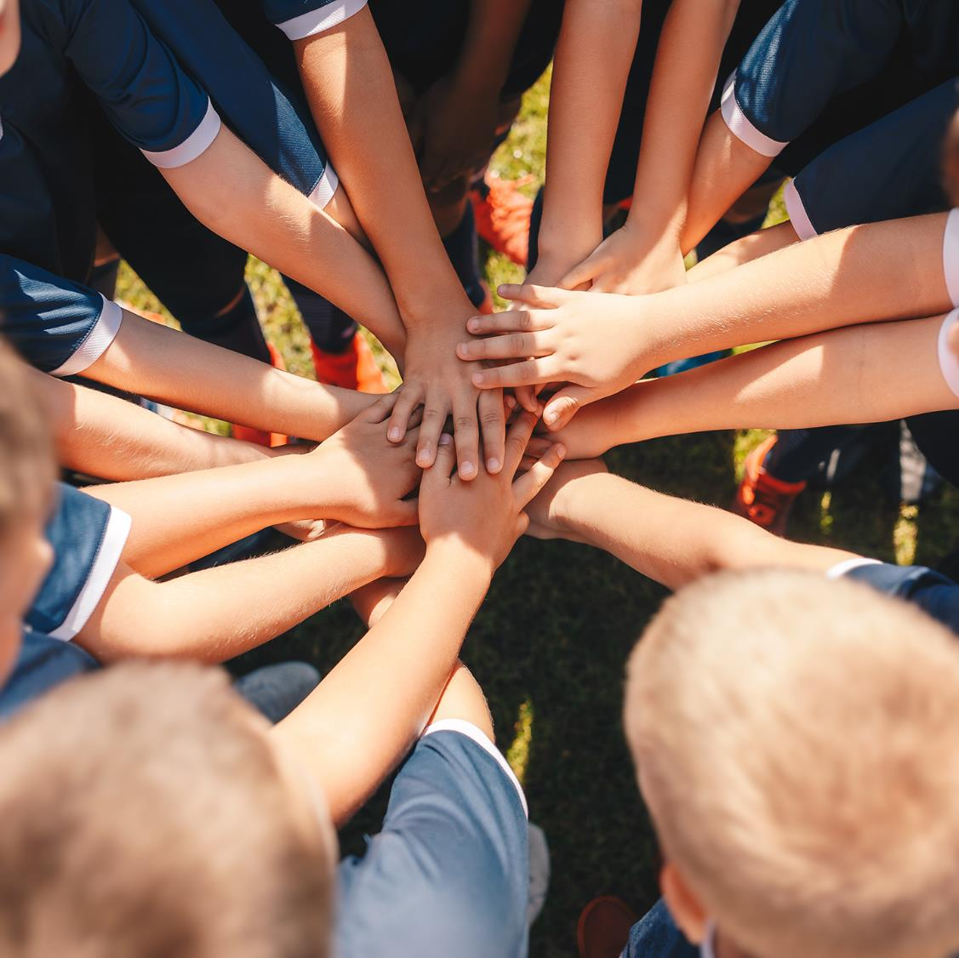
ועכשיו מוכנים?
צוות פעולה -
יוצאים לדרך!
Notes:
תמונה המאפיינת נקודת זינוק במירוץ עם ילדים בנקודת ההתחלה.
ומה עכשיו?
ממש עכשיו נצא יחד לדרך, למסע שבו נחלום יחד ונגשים חלומות ירוקים, ביחד אני בטוחה שנצליח!
במפגש הבא כבר נתחיל להכיר את הנושאים הבוערים על סדר היום ונבחר מהם נושא אחד להתעמק בו.
בהצלחה לנו!

Slide 20


תודה רבה!
Notes:
סגרו את השיעור.

